Slide 1
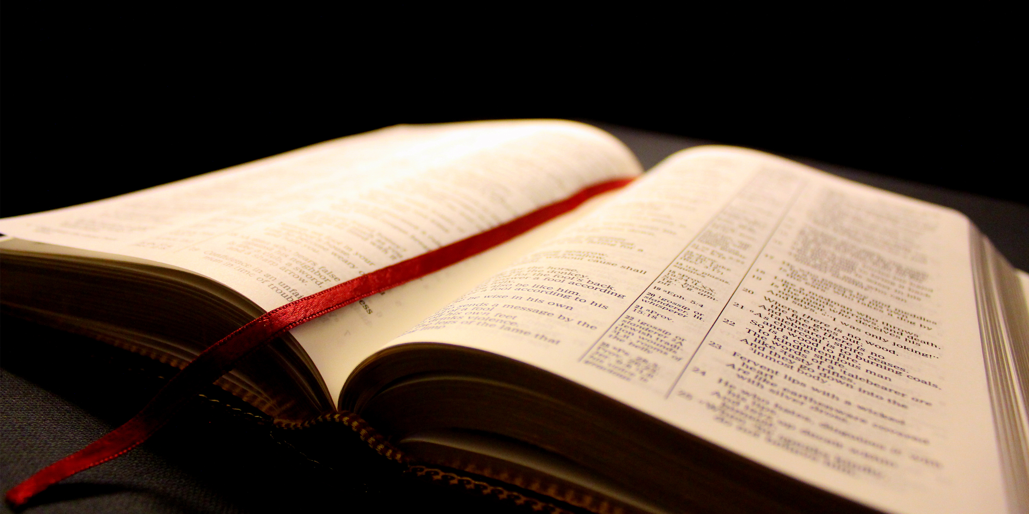

CURIOSIDADES SOBRE A BÍBLIA
Semana literária CACM
Pr. Hugo Oliveira

Slide 2


Sucesso literário
Estima-se que a cada minuto são vendidas 50 Bíblias no mundo.
Até 1999 as Sagradas Escrituras foram traduzidas para mais de 2.251 idiomas.
A Sociedade Bíblia do Brasil (SBB) produziu 105 milhões de Bíblias (deste 1948).
Notes:
Sucesso literário:
Estima-se que a cada minuto são vendidas 50 Bíblias no mundo.
Até 1999 as Sagradas Escrituras foram traduzidas para mais de 2.251 idiomas.
A Sociedade Bíblia do Brasil (SBB) produziu 105 milhões de Bíblias (deste 1948).

Slide 3
Quem me garante que o texto bíblico não foi alterado ao longo dos séculos?
Os manuscritos do Mar Morto que foram encontrados em Qumran atestam que o Antigo Testamento foi preservado ao ser copiado.
Do Novo Testamento temos cerca de 5.500 manuscritos em grego (além de traduções em outras línguas). É o livro antigo mais preservado do mundo.
Notes:
Os manuscritos do Mar Morto que foram encontrados em Qumran atestam que o Antigo Testamento foi preservado ao ser copiado.
Somente do Novo Testamento temos cerca de 5.500 manuscritos em grego (além de traduções em outras línguas). É o livro antigo mais preservado do mundo.

Slide 4
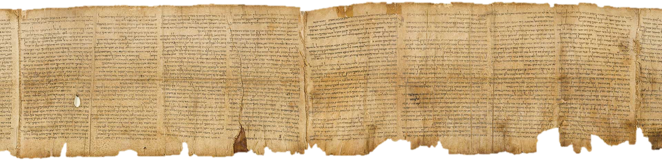
Quem me garante que o texto bíblico não foi alterado ao longo dos séculos?
Os manuscritos do Mar Morto são datados entre 100-200 a.C. e 68 d.C.
Notes:
Os manuscritos do Mar Morto são datados entre 100-200 a.C. e 68 d.C.
Esta imagem é parte de um rolo do livro de Isaías.

Slide 5
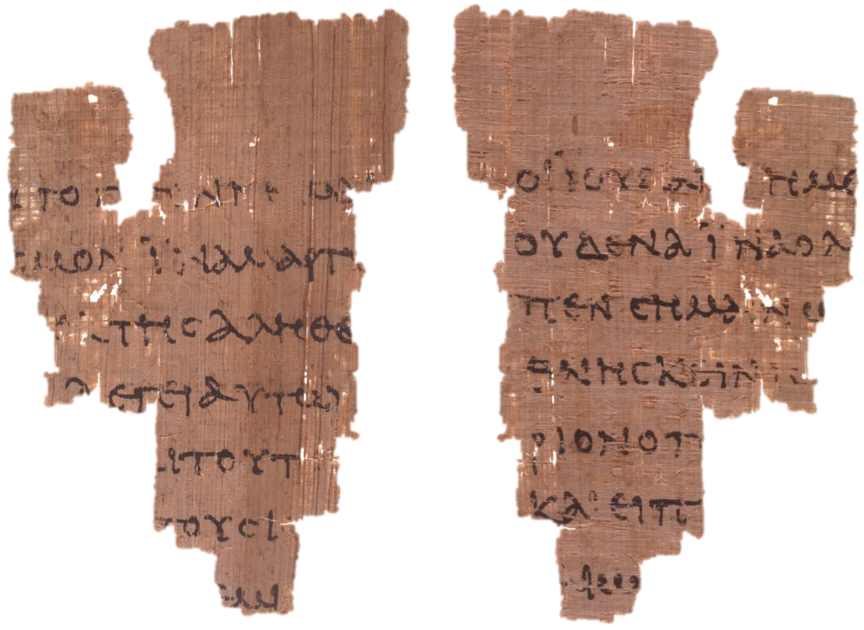
Quem me garante que o texto bíblico não foi alterado ao longo dos séculos?
O p⁵² é o fragmento do NT mais antigo que se tem notícia (c. 100-125 d.C.).
Notes:
O p⁵² é o fragmento do NT mais antigo que se tem notícia (c. 100-125 d.C.).
Contêm um trecho do Evangelho de João. Tem cerca de 6,5 X 8,5 cm de tamanho. O Evangelho de João foi escrito entre 90-100 d.C.

Slide 6
Diferentes traduções
Bíblia de Jerusalém: E não nos submetas à tentação, mas livra-nos do Maligno.
Ave Maria, CNBB, Pastoral: e não nos deixeis cair em tentação, mas livrai-nos do mal.
ARA: e não nos deixes cair em tentação; mas livra-nos do mal [pois teu é o reino, o poder e a glória para sempre. Amém]!
ARC: E não nos induzas à tentação, mas livra-nos do mal; porque teu é o Reino, e o poder, e a glória, para sempre. Amém!
NTLH: E não deixes que sejamos tentados, mas livra-nos do mal. [Pois teu é o Reino, o poder e a glória, para sempre. Amém!]”.
Notes:
Diferentes traduções:
Bíblia de Jerusalém: E não nos submetas à tentação, mas livra-nos do Maligno.
Ave Maria, CNBB, Pastoral: e não nos deixeis cair em tentação, mas livrai-nos do mal.
Almeida Revista e atualizada: e não nos deixes cair em tentação; mas livra-nos do mal [pois teu é o reino, o poder e a glória para sempre. Amém]!
ARC: E não nos induzas à tentação, mas livra-nos do mal; porque teu é o Reino, e o poder, e a glória, para sempre. Amém!
NTLH: E não deixes que sejamos tentados, mas livra-nos do mal. [Pois teu é o Reino, o poder e a glória, para sempre. Amém!]”.

Slide 7
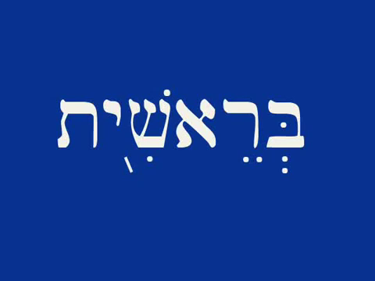
Leitura em Hebraico

Slide 8
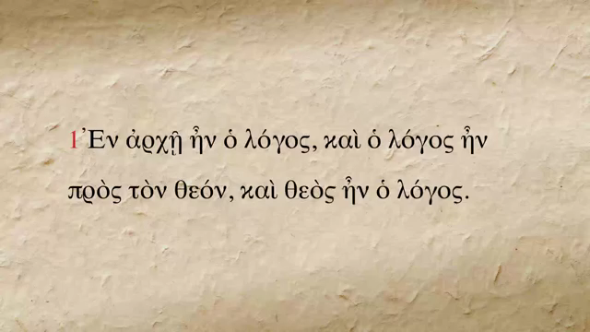
Leitura em Grego

Slide 9


Slide 10
Quais os livros da Bíblia que tem apenas 1 capítulo?
Obadias, Filemom, II João, III João e Judas.
Judas, Mateus, Ezequiel e Filemom.
Zacarias, Jonas, Tito e I João.
Habacuque, Salmos e Gênesis.
Notes:
R: Obadias, Filemom, II João, III João e Judas.

Slide 11
Quais os livros da Bíblia que terminam com um ponto de interrogação?
I Reis e Amós.
Sofonias, Daniel e Eclesiastes.
Lamentações, Jonas e Naum.
Hebreus, Judas e Filipenses.
Notes:
R: Lamentações, Jonas e Naum.

Slide 12
Qual o menor livro da Bíblia?
Judas.
III João.
Miqueias.
II João.
Notes:
R: 2 João tem apenas 13 versos.

Slide 13
Qual o maior livro da Bíblia?
Rute.
Hebreus.
Romanos
Salmos.
Notes:
R: Salmos (150 capítulos).

Slide 14
Qual o menor capítulo da Bíblia?
Josué 2.
Efésios 4.
Apocalipse 3.
Salmo 117.
Notes:
R: Salmo 117.

Slide 15
Qual o maior capítulo da Bíblia?
Salmo 119.
Salmo 130
Provérbios 31.
João 5.
Notes:
R: Salmo 119.

Slide 16
Quantas palavras a Bíblia contêm aproximadamente?
773.693 palavras.
345.895 palavras.
1.114.567 palavras.
2.376.002 palavras.
Notes:
R: 773.693 palavras.

Slide 17
Quantas letras a Bíblia contêm aproximadamente?
15.893.430 letras.
195.087.000 letras.
3.566.480 letras.
10.345.007 letras.
Notes:
R: 3.566.480 letras.

Slide 18
Quantos capítulos e quantos versículos a Bíblia possui?
3.007 capítulos e 100.105 versos.
1.900 capítulos e 53.789 versos.
1.400 capítulos e 48.510 versos.
1.189 capítulos e 31.102 versos.
Notes:
R: 1.189 capítulos e 31.102 versos.

Slide 19
Em qual livro da Bíblia não encontramos a palavra Deus?
Cânticos dos Cânticos.
Filemom.
Ester.
II Crônicas.
Notes:
R: Ester.
OBS: Cantares apresenta a forma reduzida “El” do nome de Deus.

Slide 20
Quem foi o primeiro bígamo citado na Bíblia e quais eram os nomes das esposas?
Lameque. Ada e Zilá.
Rebuque. Filga e Zilpa.
Jedutum. Félia e Rélquia.
Abimeleque. Iscá e Judite.
Notes:
R: Lameque. Ada e Zilá. (Gn 4:19)

Slide 21
Quem era rei e sacerdote ao mesmo tempo?
Davi.
Esdras.
Melquisedeque.
Salém.
Notes:
R: Melquisedeque. (Gn 14:18)

Slide 22
Qual é a única mulher cuja idade é mencionada na Bíblia?
Rebeca.
Maria.
Lia.
Sara.
Notes:
R: Sara. (127 anos, Gn 23:1)

Slide 23
Que rei teve sua vida aumentada em 15 anos após uma oração?
Salomão.
Roboão.
Ezequias.
Manassés.
Notes:
R: Ezequias. (2Rs 20:1-6)

Slide 24
Qual a mãe que recebeu um salário para criar o seu próprio filho?
Ana.
Joquebede.
Noemi.
Maria.
Notes:
R: Joquebede. (Mãe de Moisés, Ex 2:8-10; Ex 6:20)

Slide 25
Qual foi o primeiro livro da Bíblia a ser escrito?
Êxodo.
Gênesis.
Jó.
Isaías.
Notes:
R: Jó. (A tradição judaica apresenta que Moisés escreveu o livro de Jó enquanto esteve em Midiã).

Slide 26
Qual foi o último livro da Bíblia a ser escrito?
João.
Gálatas.
Tiago.
Apocalipse.
Notes:
R: João. (Muitos teólogos apontam que o Evangelho de João foi o último a ser escrito, por volta de 90-100 d.C.)

Slide 27
Qual destes poderia ser um motivo de libertação a um escravo em Israel?
Arrancar um dente.
Cortar uma orelha.
Aleijar uma perna.
Retirar um rim.
Notes:
R: Arrancar um dente. (Ex 21:27)

Slide 28
Qual estado e sua respectiva capital tem seus nomes registrados (como cidade) na Bíblia?
São Paulo e São Paulo.
Bahia e Salvador.
Pará e Belém.
Espírito Santo e Vitória.
Notes:
R: Pará e Belém. (Josué 18:23 e Josué 19:15)

Slide 29
A ÚLTIMA PERGUNTA

Slide 30
Qual o homem que, depois de morto, matou mais pessoas que em sua vida?
Sansão.
Golias.
Davi.
Josué.
Notes:
R: Sansão. (Juízes 16:30)

Slide 31
Bibliografia
http://www.universidadedabiblia.com.br/curiosidades-biblicas-4/
http://listonas.com.br/10-curiosidades-sobre-a-biblia-que-voce-talvez-nao-conheca/
http://www.sbb.org.br/quem-somos/numeros/distribuicao-nacional-e-exportacao/
http://www.abiblia.org/ver.php?id=7070

Slide 32
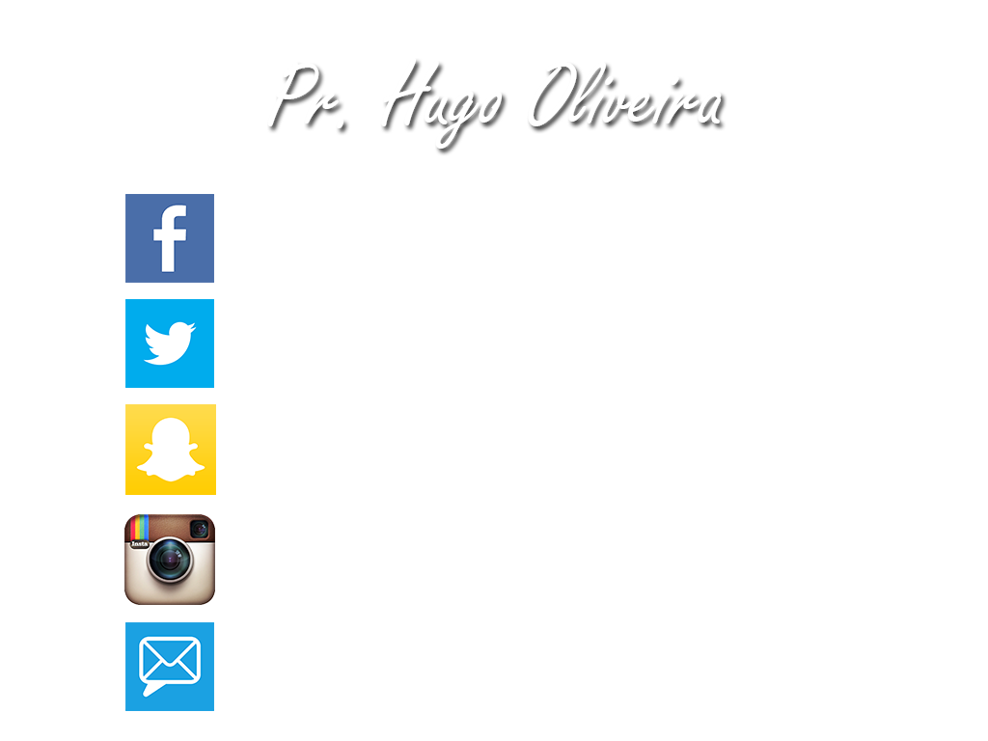
OBRIGADO
“Lâmpada para os meus pés é a tua palavra e, luz para os meus caminhos”
Salmo 119:105

